Slide 1
Tecnológico de Monterrey
View Transformations
Luis Palomino Ramírez
Depto. de Ciencias Computacionales
Campus Guadalajara

Slide 2
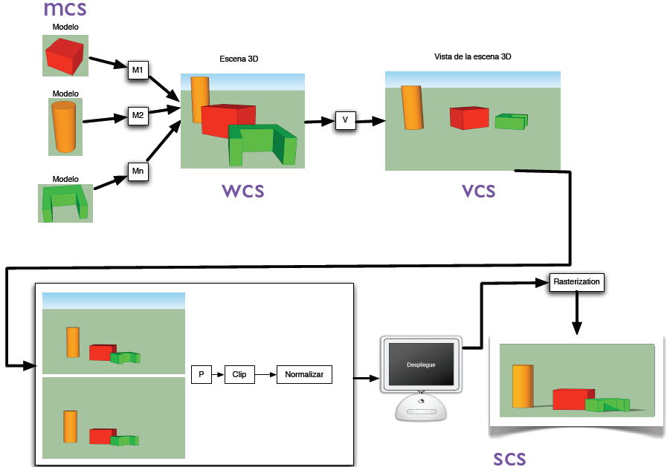
Transformaciones de Vista (Viewing Transformations)
Llamadas también:
Transformación de Cámara
Transformación de Ojo (Eye Transformations)
Transformación del Sistema Coordenado
Transformaciones
de Modelo
Transformaciones
de Vista
Transformaciones
De Rasterización
Transformaciones
de Proyección
Transformaciones
de Viewport

Slide 3
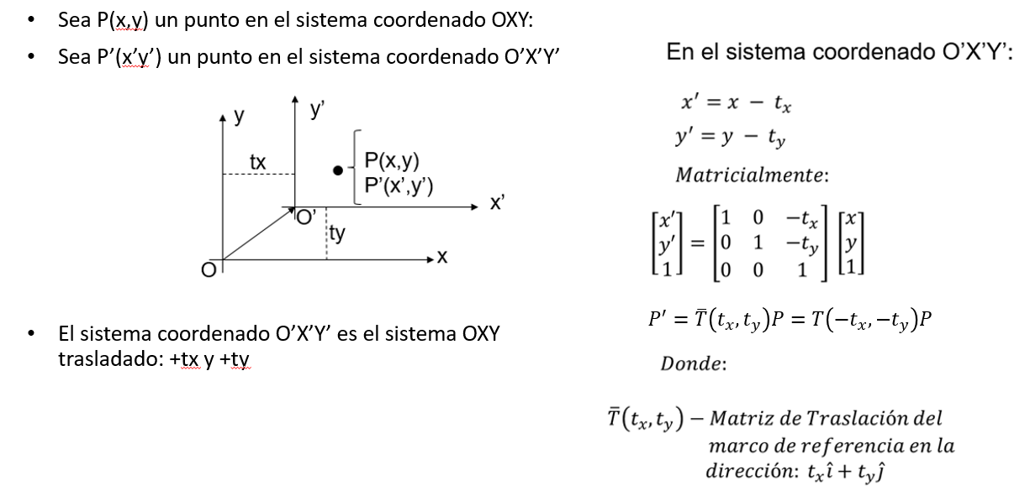
Analítica de Transformaciones del Sistema Coordenado

Slide 4
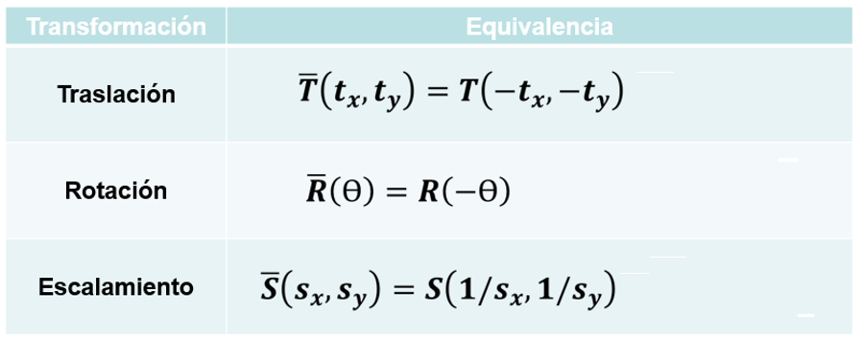
Transformaciones de Modelo vs Transformaciones del Sistema Coordenado
Existe una equivalencia entre las transformaciones de modelo y las transformaciones del sistema coordenado: son opuestas!
$\overline{T}, \overline{R}, \overline{S}$- TRANSFORMACIONES DE VISTA DEL SISTEMA COORDENADO

Slide 5
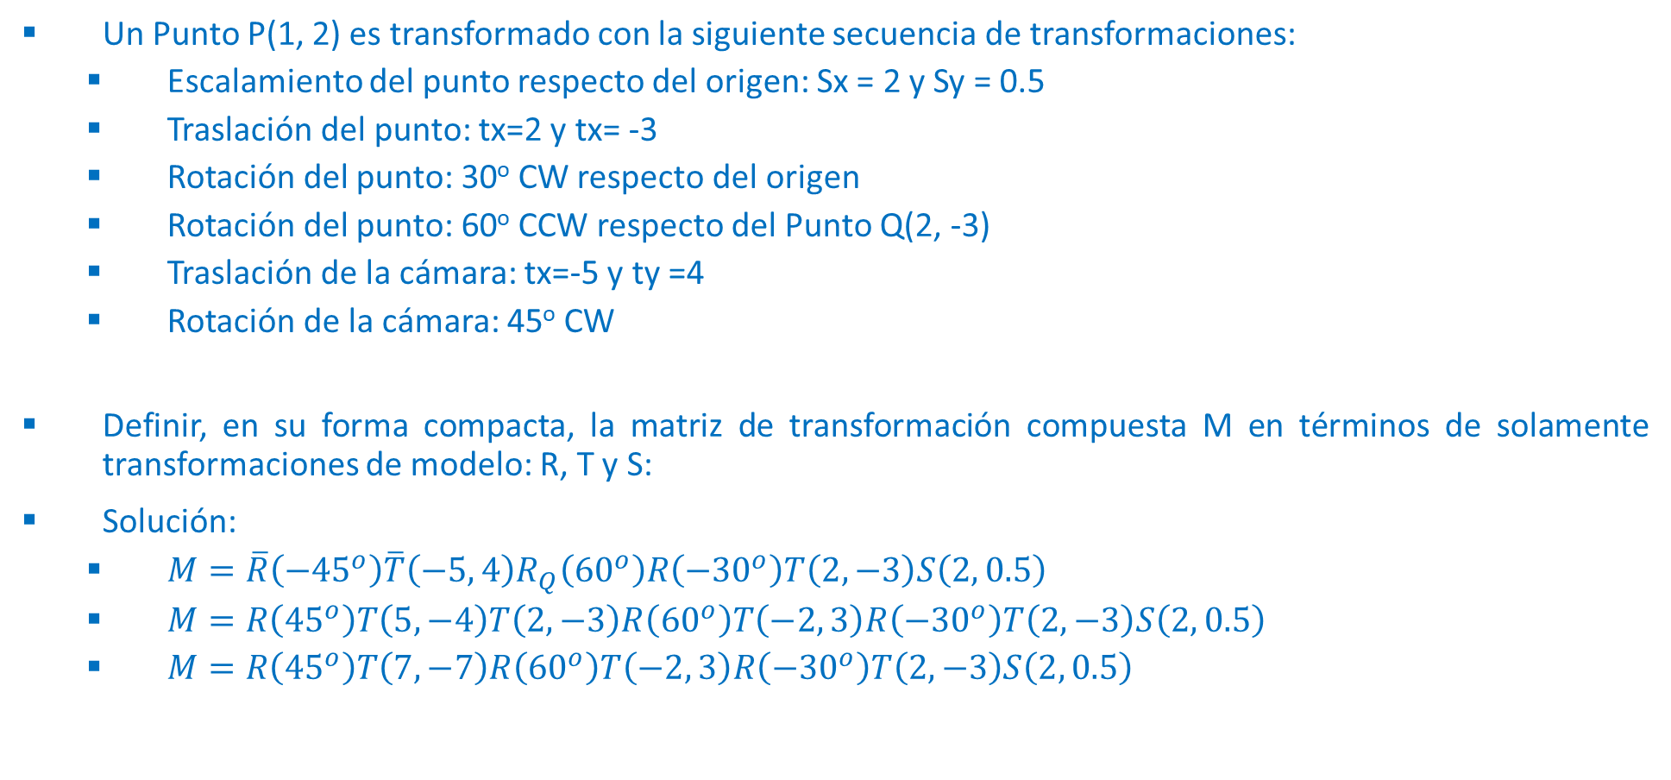
Ejemplo
Un Punto P(1, 2) es transformado con la siguiente secuencia de transformaciones:
Escalamiento del punto respecto del origen: Sx = 2 y Sy = 0.5
Traslación del punto: tx=2 y tx= -3
Rotación del punto: 30º CW respecto del origen
Rotación del punto: 60º CCW respecto del Punto Q(2, -3)
Traslación de la cámara: tx=-5 y ty =4
Rotación de la cámara: 45º CW
Definir, en su forma compacta, la matriz de transformación compuesta M en términos de solamente transformaciones de modelo: R, T y S:
Solución:
$M=\overline{R}\left({−45}^{o}\right)\overline{T}\left(−5, 4\right)R_{Q}\left({60}^{o}\right)R\left({−30}^{o}\right)T\left(2, −3\right)S\left(2, 0.5\right)$
$M=R\left({45}^{o}\right)T\left(5, −4\right)T\left(2, −3\right)R\left({60}^{o}\right)T\left(−2, 3\right)R\left({−30}^{o}\right)T\left(2, −3\right)S\left(2, 0.5\right)$
$M=R\left({45}^{o}\right)T\left(7, −7\right)R\left({60}^{o}\right)T\left(−2, 3\right)R\left({−30}^{o}\right)T\left(2, −3\right)S\left(2, 0.5\right)$
O

Slide 6
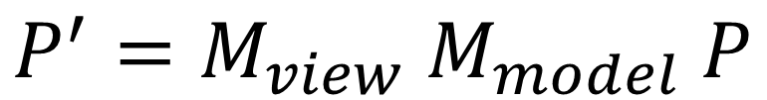
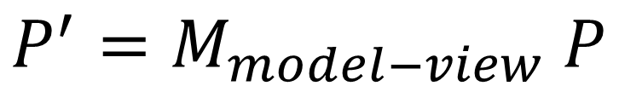
Transformación Modelo-Vista
$$P^{′}={M_{view} M}_{model} P$$
$$P^{′}=M_{model−view} P$$

Slide 7
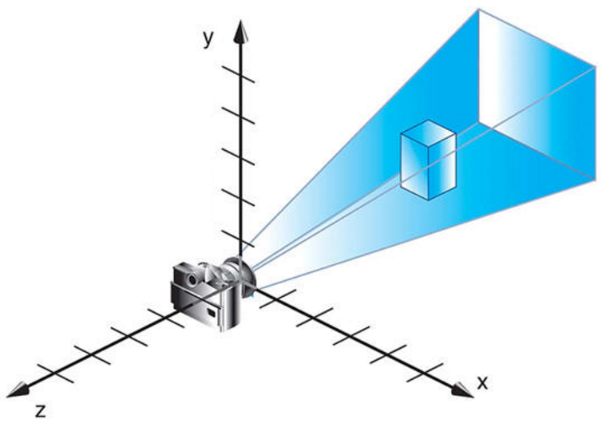
Cámara Virtual en Librerías Gráficas
No existe una cámara virtual en librerías gráficas: OpenGL/WebGL
Para dar la apariencia de mover la cámara se debe transformar los modelos de la escena en el sentido opuesto
Así, para simular alejar la cámara de la escena, hay que alejar el objeto de la cámara
Ayuda suponer que la cámara virtual se ubica inicialmente en el origen coordenado, orientada con la horizontal (arriba es el eje Y) y apuntando hacia –Z

Slide 8
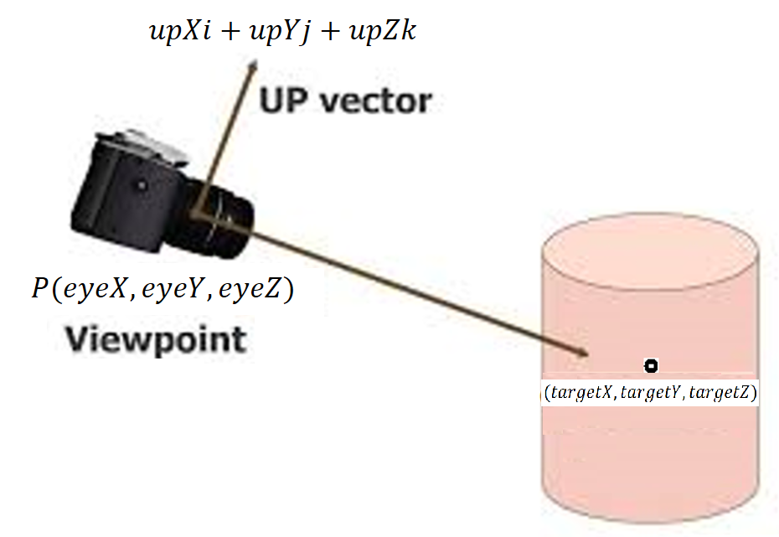
Parámetros para Simular la Transformación de la Cámara Virtual
Posición de la cámara (Eye)
Dirección del lente (hacia dónde ve: Target o Center)
Orientación de la cámara (Up)

Slide 9
gluLookAt en glu (OpenGL)
La librería GLU (OpenGL) o gl-matrix (WebGL) salen al rescate!
$$gluLookAt(eyeX, eyeY, eyeZ, tarjetX, targetY, targetZ, upX, upY, upZ)$$

Slide 10

glulookAt en gl-matrix (WebGL)

Slide 11
Auto Focus
¿Dónde posicionar (Eye) y hacia dónde apuntar (Target) la cámara virtual para enfocar la escena al centro de la pantalla?
y
V0(0., 0.5)
V0(0., 50)
V0(0., 500)
x
x
x
V1(-0.5, -0.5)
V2(0.5, -0.5)
V1(-50, -50)
V2(50, -50)
V1(-500, -500)
V2(500, -500)

Slide 12




Solution: AutoFocus
Determinar el Bounding Box (Bbox) o caja que envuelve la geometría del modelo
y
V0(x0, y0)
Pmax(x_{ma}x, y_{max})
x
V1(x1, y1)
V2(xn-1, yn-1)
Pmin(x_{min}, y_{min})
$$x_{min}=min⁡(x_{0}, x_{1},…,x_{n−1})$$
$$x_{max}=max⁡(x_{0}, x_{1},…,x_{n−1})$$
$$y_{min}=min⁡(y_{0}, y_{1},…,y_{n−1})$$
$$y_{max}=max(y_{0}, y_{1},…,y_{n−1})$$

Slide 13











Solution: AutoFocus
2. En el plano X-Y, la cámara se debe posicionar coincidiendo con el centro geométrico (centroide) del Bbox y apuntando hacia el centro geométrico:
y
V0(x0, y0)
Pmax(xmax, ymax)
V0(x0, y0)
Pmax(xmax, ymax)
y
$${\overline{C}}_{Bbox} (\overline{x},\overline{y},\overline{z})$$
$${\overline{C}}_{Bbox} (\overline{x},\overline{y},\overline{z})$$
x
$$x_{eye}=\overline{x}=\frac{x_{min}+x_{max}}{2}$$
$$Target\left(\overline{x},\overline{y}, \overline{z}\right)$$
$$Target\left(\overline{x},\overline{y}, \overline{z}\right)$$
V1(x1, y1)
V2(xn-1, yn-1)
V1(x1, y1)
V2(xn-1, yn-1)
$$y_{eye}=\overline{y}=\frac{y_{min}+y_{max}}{2}$$
Pmin(xmin, ymin)
x
Pmin(xmin, ymin)
$$x_{target}=\overline{x}$$
$$y_{target}=\overline{y}$$
$$Eye(x_{eye},y_{eye})$$
$$z_{target}=\overline{z}$$
$$Eye(x_{eye},y_{eye})$$
Nota$:$
$$El centro geométrico de un modelo (triángulo, pirámide), por lo general no coincide con el centro geométrico de su Bbox$$

Slide 14





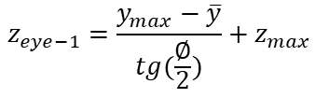
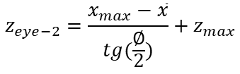






Solution: AutoFocus
3. En el eje Z, la cámara virtual se debe posicionar en el mayor valor de z que resulte de contener el modelo a lo largo del eje Y y a lo largo del eje X:
y
x
z₁
$$y_{max}−\overline{y}$$
z₂
$$x_{max}−\overline{x}$$
$∅$/2
$∅$/2
$$Eye$$
z_{max}
$$Eye$$
z_{max}
$$z_{eye−1}=z_{1}+z_{max}$$
$$z_{eye−2}=z_{2}+z_{max}$$
z
$z_{eye}=max⁡(z_{eye−1}$, $z_{eye−2}$)
z
$tg\left(\frac{∅}{2}\right)=\frac{y_{max}−\overline{y}}{z_{1}}$,
$$z_{eye−1}=\frac{y_{max}−\overline{y}}{tg(\frac{∅}{2})}+z_{max}$$
$tg\left(\frac{∅}{2}\right)=\frac{x_{max}−\overline{x}}{z_{2}}$,
$$z_{eye−2}=\frac{x_{max}−\overline{x}}{tg(\frac{∅}{2})}+z_{max}$$
$$Donde:$$
$$∅−ángulo fovy usado en la proyección en perspectiva$$

Slide 15


Solution: AutoFocus
4. Alejar la cámara virtual para que no se posicione muy cerca del modelo
Sin offset
$z_{eye}=offset ∗ z_{eye}$, offset > 1
$$Nota:$$
$$Un valor de offset que funciona es 2$$

Slide 16







Orbit Camera
Cómo rotar la cámara alrededor del modelo?
y
Bbox
$${\overline{C}}_{Bbox} (\overline{x},\overline{y},\overline{z})$$
$$Target\left(\overline{x},\overline{y}, \overline{z}\right)$$
$$θ_{o}$$
$$r_{cam}$$
x
$$θ$$
z
$$Eye(xEye, yEye, zEye)$$
$${Eye}_{0}(x_{o}Eye,y_{0}Eye,z_{0}Eye)$$

Slide 17


















Solution: Orbit Camera
4. Rotar la cámara alrededor del modelo
y
Dado:
Finalmente:
$${Eye}_{0}(x_{0}Eye,y_{0}Eye,z_{0}Eye)$$
Bbox
$$x_{eye}=r_{cam}sin⁡θ$$
Calculamos:
$$θ_{0}=\sin^{−1}(\frac{r_{cam}}{x_{0}Eye})$$
$$y_{eye}=y_{0}Eye$$
$${\overline{C}}_{Bbox} (\overline{x},\overline{y},\overline{z})$$
$$Target\left(\overline{x},\overline{y}, \overline{z}\right)$$
$$z_{eye}=r_{cam}cos⁡θ$$
$${\overline{C}}_{Bbox}(\overline{x},\overline{y},\overline{z})$$
$$Target={\overline{C}}_{Bbox}$$
$$x_{target}= \overline{x}$$
$$θ_{o}$$
$$r_{cam}$$
x
$$y_{target}= \overline{y}$$
$$θ$$
$$z_{target}= \overline{z}$$
$$r_{cam}=\overline{{Eye}_{0}Target}$$
$$Eye(xEye, yEye, zEye)$$
z
$${Eye}_{0}(x_{o}Eye,y_{0}Eye,z_{0}Eye)$$

